Slide 1
Non-Standard-Datenbanken und Data Mining
Multidimensionale Indizierung
Prof. Dr. Ralf Möller
Universität zu Lübeck
Institut für Informationssysteme

Slide 2
Übersicht
Semistrukturierte Datenbanken (JSON, XML) und Volltextsuche
Information Retrieval
Mehrdimensionale Indexstrukturen
Cluster-Bildung
Einbettungstechniken
Array-Datenbanken
First-n-, Top-k-, und Skyline-Anfragen
Probabilistische Datenbanken, Anfragebeantwortung, Top-k-Anfragen und Open-World-Annahme
Probabilistische Modellierung, Bayes-Netze, Anfragebeantwortungsalgorithmen, Lernverfahren, Verallgemeinerung: Belief Functions, Dempster-Shafer Theorie der Evidenz
Temporale Datenbanken und das relationale Modell, Zeitreihen in Array-Datenbanken, TimeScaleDB
Data Mining auf Zeitreihen (SAX, Matrix Product), Probabilistische Temporale Datenbanken
Dynamische Bayessche Netze, Inferenzalgorithmen und Lernverfahren
Stromdatenbanken, Prinzipien der Fenster-orientierten inkrementellen Verarbeitung
Approximationstechniken für Stromdatenverarbeitung, Stream-Mining
Probabilistische raum-zeitliche Datenbanken und Stromdatenverarbeitungsssysteme: Anfragen und Indexstrukturen, Raum-zeitliches Data Mining
Von NoSQL- zu NewSQL-Datenbanken, CAP-Theorem, Blockchain-Datenbanken
Analyse von Graphdaten

Slide 3
Übersicht
Volltextindizierung & Information Retrieval
Multidimensionale Indizierung für Hauptspeicher
Multidimensionale Indizierung: R-Bäume
Multidimensionale Indizierung: k-d-B-Bäume

Slide 4
Danksagung
Die nachfolgenden Präsentationen sind motiviert durch Materialen einer Vorlesung von Jens Teubner
Insbesondere die Bilder habe ich übernommen
Ich bedanke mich für die Bereitstellung des Materials

Slide 5
Indexe für mehr Dimensionen ...
Anfrage beinhaltet Bereichsprädikat definiert über zwei Dimensionen, die nicht Primärschlüssel sind
Typische Anwendungsfälle mit multidimensionalen Daten:
Online Analytical Processing (OLAP)
Geographische Informationssysteme
Information-Retrieval und Multimedia-Systeme (Dokumentsuche)

Slide 6
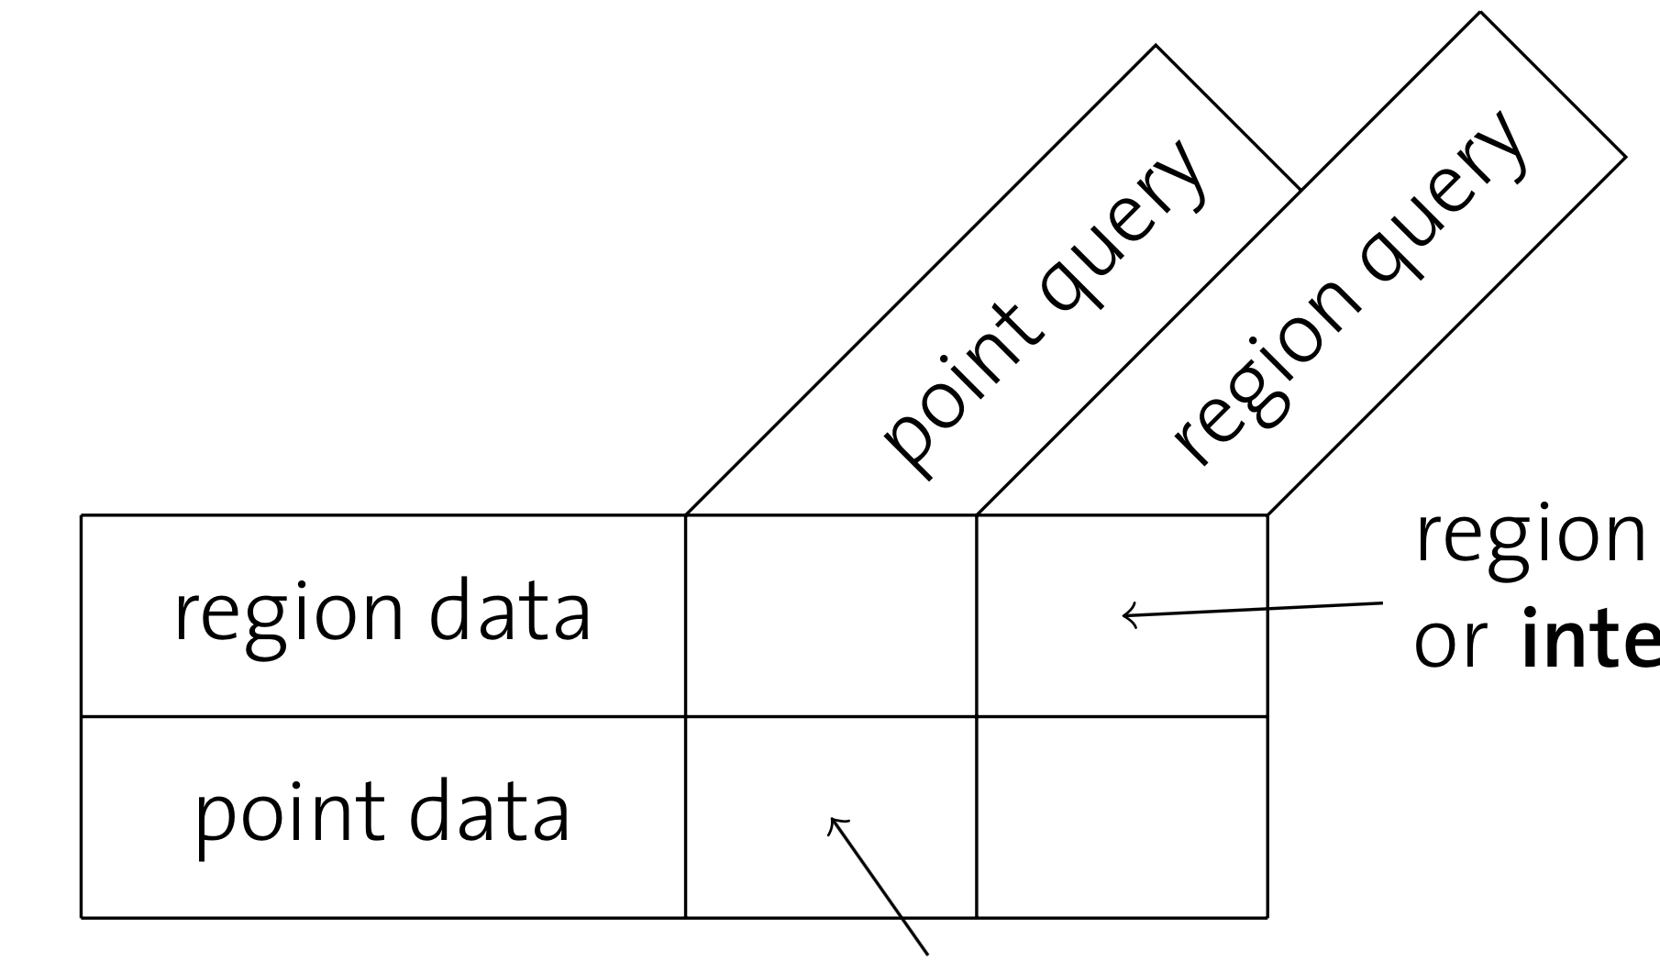
... weitere Herausforderungen
Anfragen und Daten können Punkte oder Regionen sein
... und es gibt noch viele weitere interessante Anfragetypen für multidimensionale Daten
NB: Anfragen mit Gleichheit lassen sich in eindimensionale Anfragen zerlegen
Regionen-Enthaltensein oder -Schnitt
K-Nächste-Nachbarn-Suche (k-NN)

Slide 7
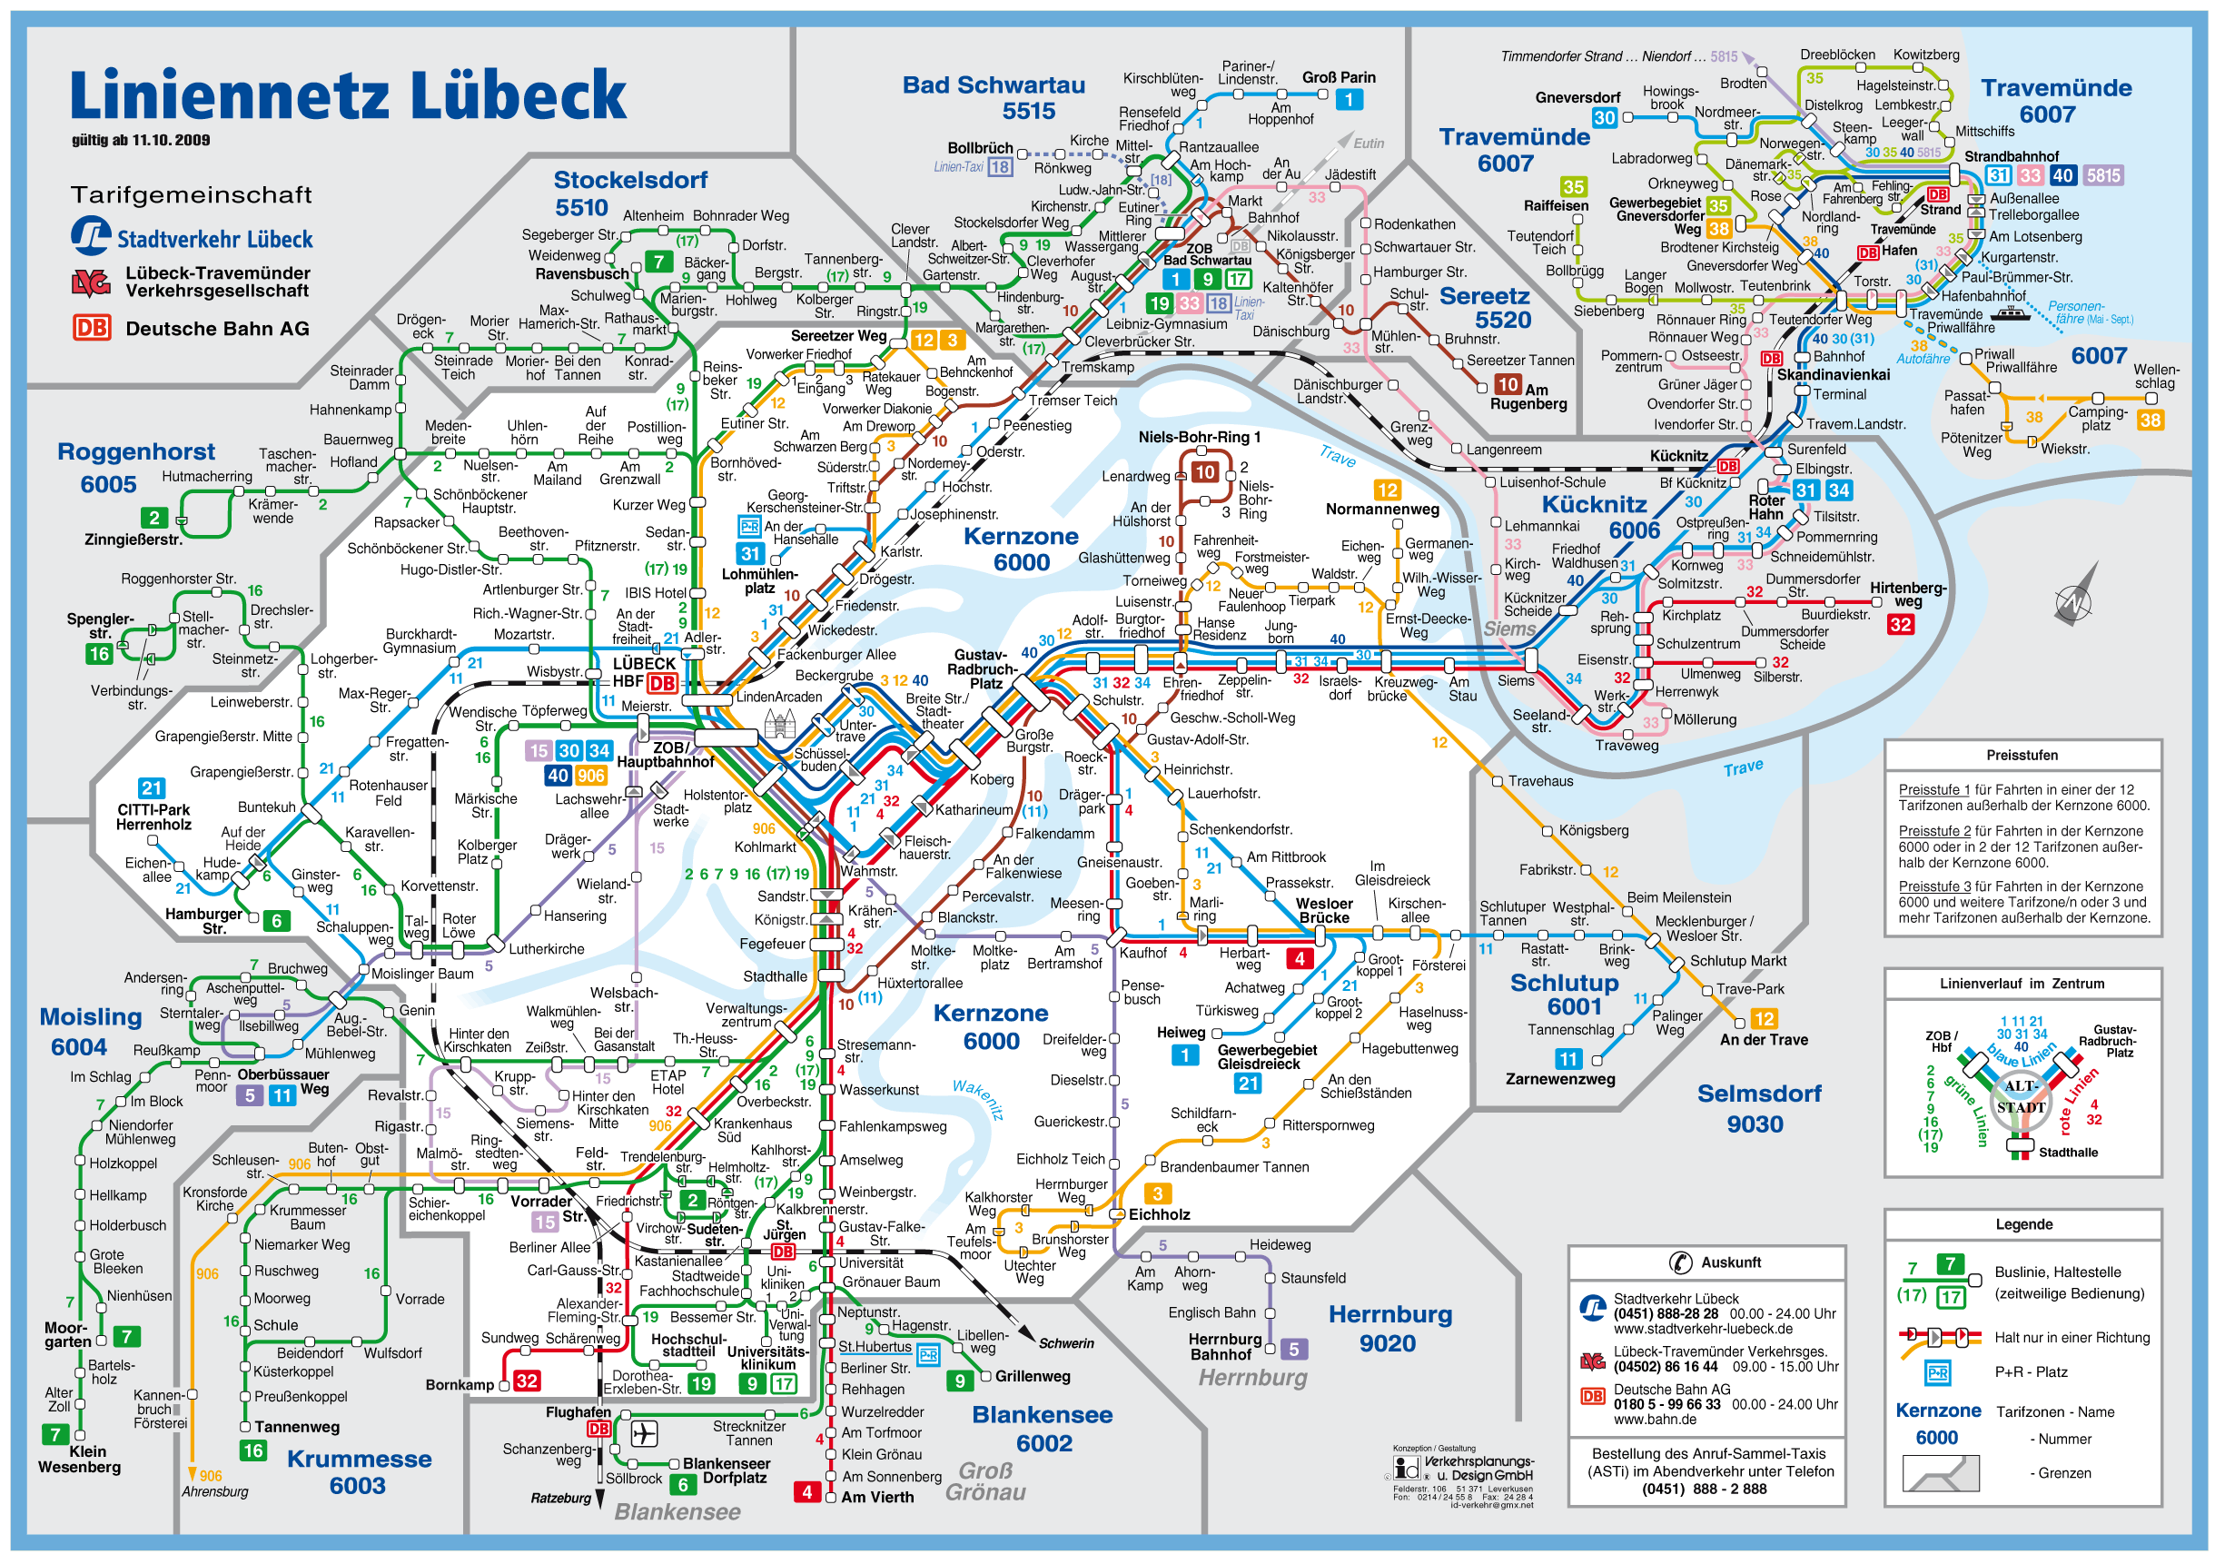
Punkte, Linien und Regionen

Slide 8
Können wir nicht einfach B⁺-Bäume verwenden?
Vielleicht zwei B⁺-Bäume für ZIPCODE und REVENUE?
Man kann pro Dimension nur über einen Index laufen und hat viele falsche Treffer
Einige Datenbanken (z.B. DB2) bieten Konjunktion über Indexeinträge als Nicht-Standard-Erweiterung

Slide 9
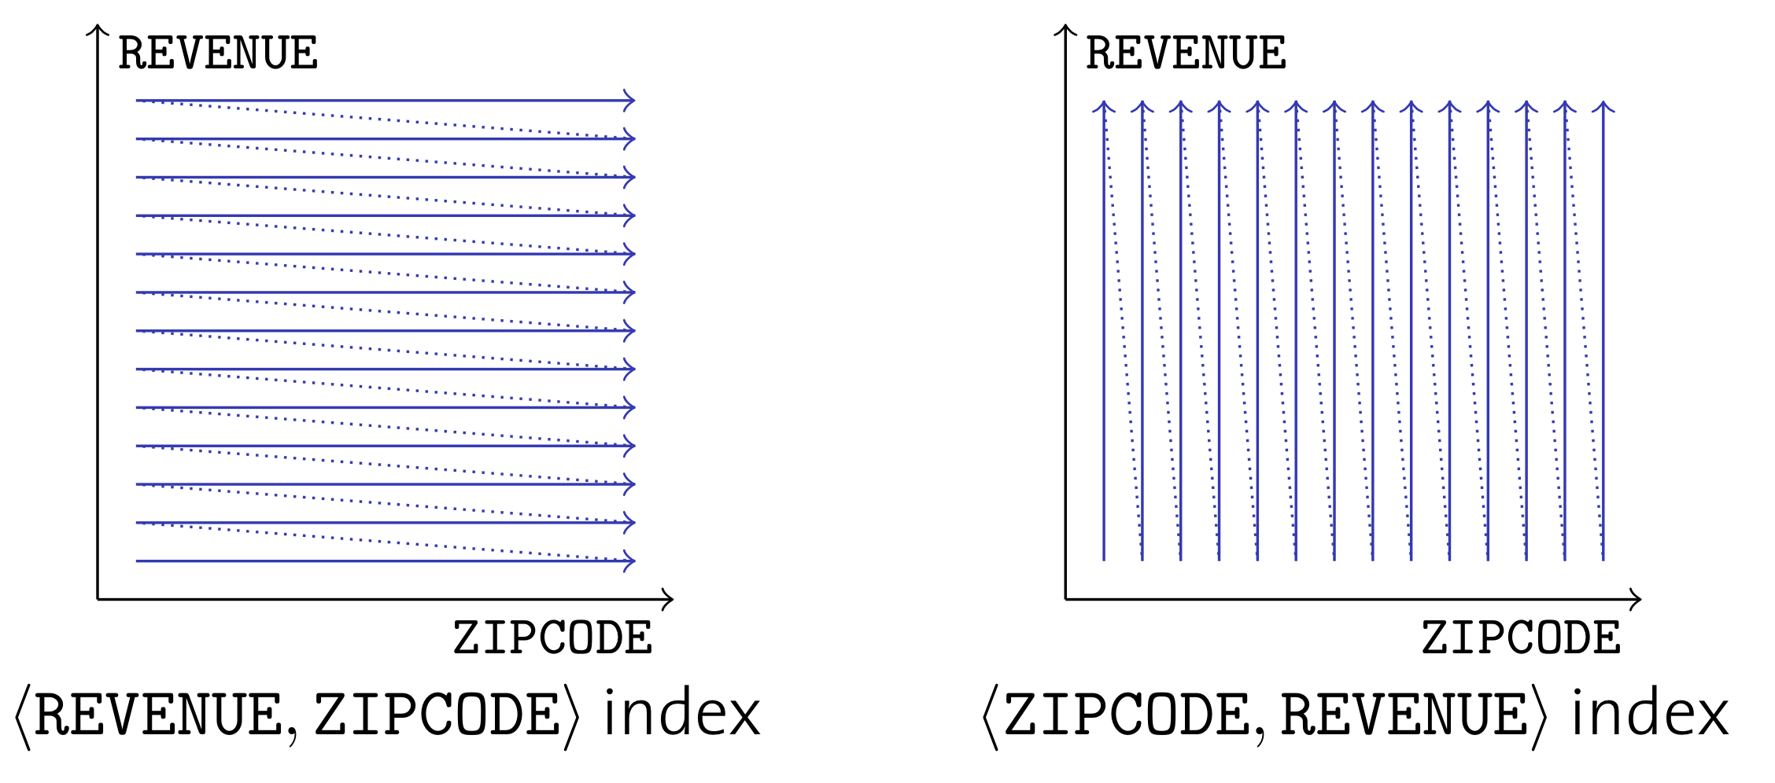
Oder zusammengesetzte Schlüssel?
Gleiche Situation! Indizes über zusammengesetzte Schlüssel sind nicht symmetrisch. Das Hauptattribut dominiert die Organisation des B⁺-Baums
Immerhin kann man ggf. auf dem Index arbeiten und irrelevante Einträge eliminieren

Slide 10
Multidimensionale Indexstrukturen
B⁺-Bäume unterstützen nur eindimensionale Anfragen¹
Wir suchen multidimensionale Indexstrukturen mit folgenden Eigenschaften
Symmetrie in allen Dimensionen
Raumorientierte Gruppierung von Daten
Dynamisch in Bezug auf Schreiboperationen
Unterstützung von häufigen Anfragen
Erst Hauptspeicherdatenstrukturen, dann Erweiterungen für Sekundärspeicherbetrieb
¹ Am Ende betrachten wir mit UB-Bäumen noch eine elegante Kodierung, die auch bei B-Bäumen mehrdimensionale Anfragen recht gut unterstützt

Slide 11
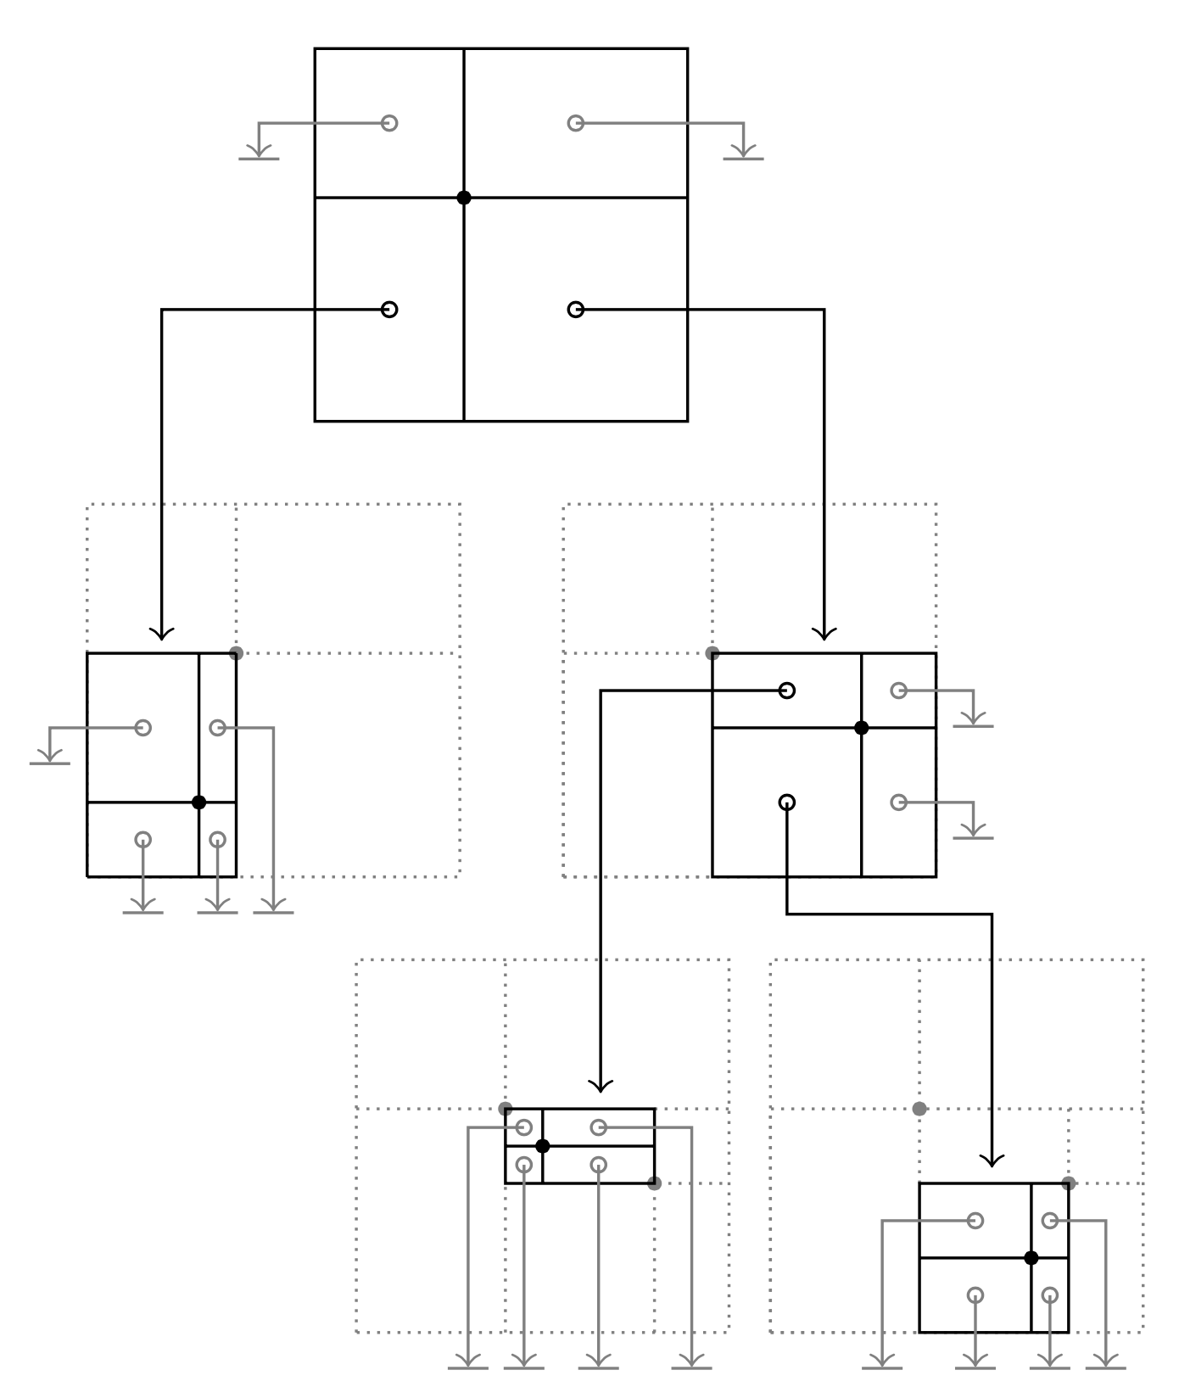
„Binärer“ Suchbaum
Für k Dimensionen wird aus dem Binärbaum ein 2^{k}-ärer Baum
Jeder Datenpunkt partitioniert den Datenraum in 2^{k} disjunkte Regionen
In einem Knoten zeigt jede Region auf einen neuen Knoten (zur Partitionierung) oder auf einen speziellen Nullzeiger
Eine solche Datenstruktur heißt Punkt-Quad-Baum
Finkel and Bentley. Quad Trees: A Data Structure for Retrieval on Composite Keys. Acta Informatica, vol. 4, 1974

Slide 12
Suche in einem Punkt-Quad-Baum

Slide 13
Einfügen in einen Punkt-Quad-Baum
Einfügen eines Punktes qnew in einen Quad-Baum funktioniert wie das Einfügen in einen Binärbaum
Traversiere den Baum, so als suche man nach qnew bis eine Partition P mit einem Nullzeiger erreicht ist
Erzeuge neuen Knoten n', der die Region P aufspannt und durch qnew partitioniert wird (mit Null für alle Subpartitionen)
Lasse P auf n' zeigen
Leider bleibt der Baum nicht immer balanciert

Slide 14
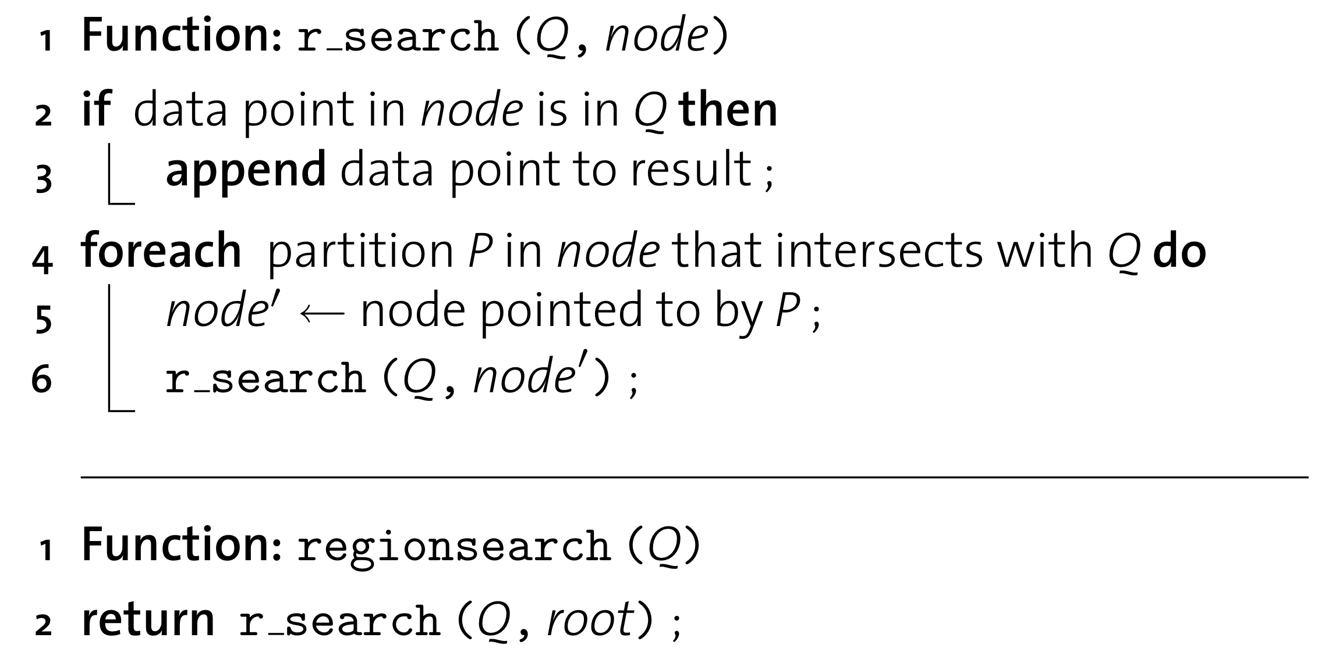
Bereichsanfragen
Um eine Bereichsanfrage² zu evaluieren, müssen ggf. mehrere Regionen verfolgt werden
² Wir betrachten rechteckige Regionen, bei allgemeinen Regionen sind Umschließungsboxen zu bilden und die Antworten nachzuarbeiten

Slide 15
Punkt-Quad-Bäume – Diskussion
Punkt-Quad-Bäume
sind symmetrisch in Bezug auf alle Dimensionen
und unterstützen Punkt- und Regionen-Anfragen
Aber
die Form hängt von der Einfügereihenfolge ab (im schlimmsten Fall entsteht eine verkettete Liste)
Nullzeiger sind speicherineffizient (ins. bei großem k)
Und
nur Punktdaten können gespeichert werden
NB: Punkt-Quad-Bäume sind für Hauptspeicher gedacht

Slide 16
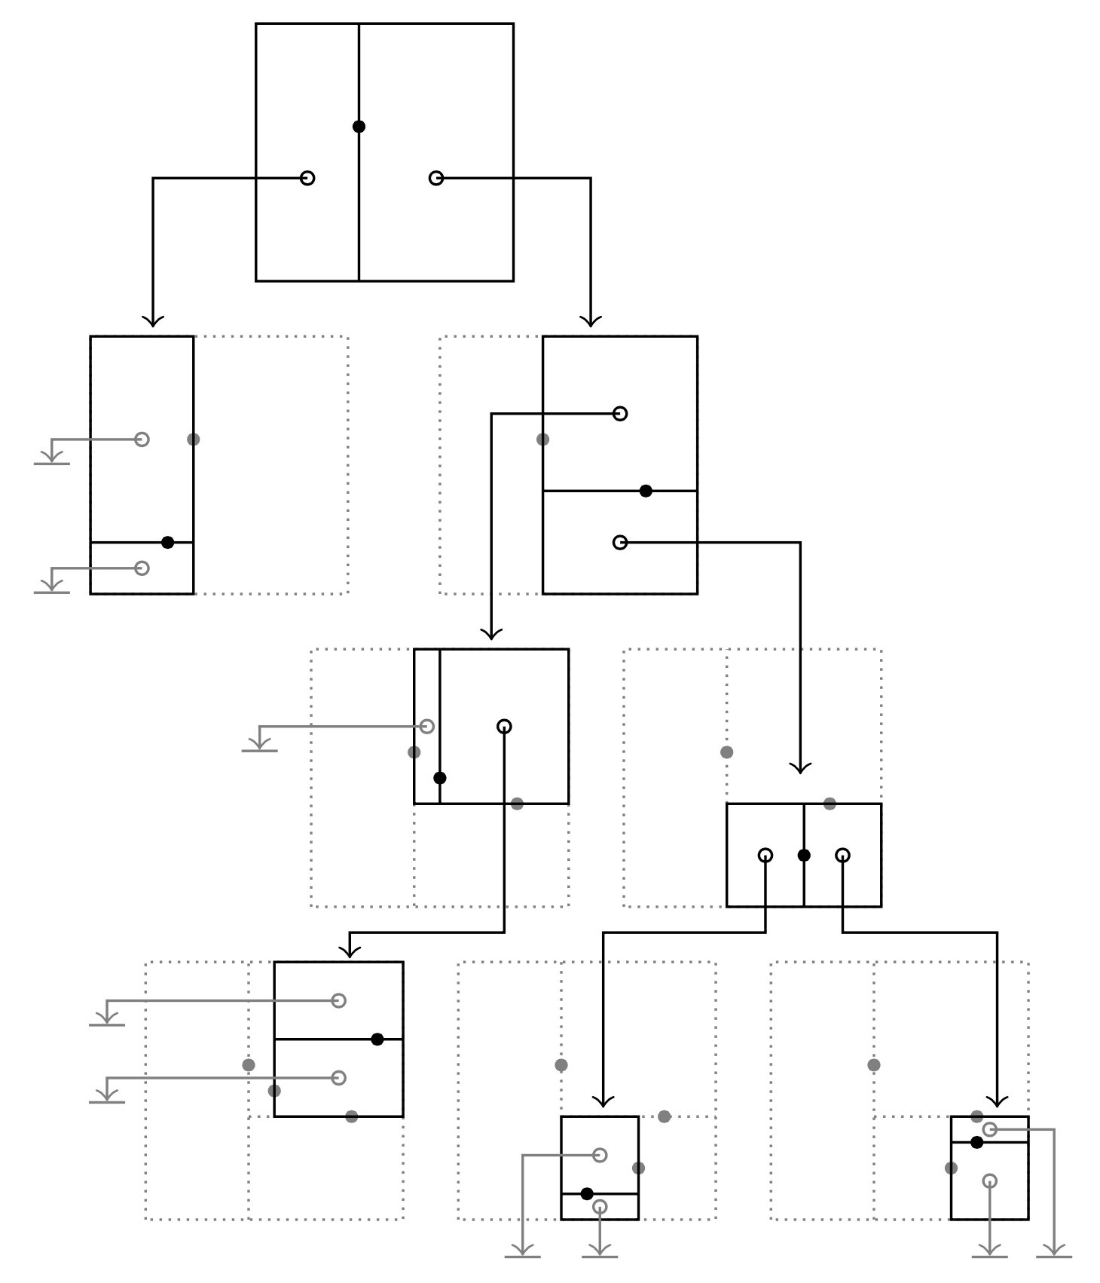
k-d-Bäume
Indiziere k-dimensionale Daten, aber halte den Baum binär
Verwende für jede Baumebene l eine andere Dimension d_{l} als Diskriminator zur Partitionierung
Schema: Round-Robin
Man erhält einen k-d-Baum
J.L. Bentley, Multidimensional Binary Search Trees Used for Associative Searchingtley.. Comm. ACM, vol. 18, no. 9, Sept. 1975.

Slide 17
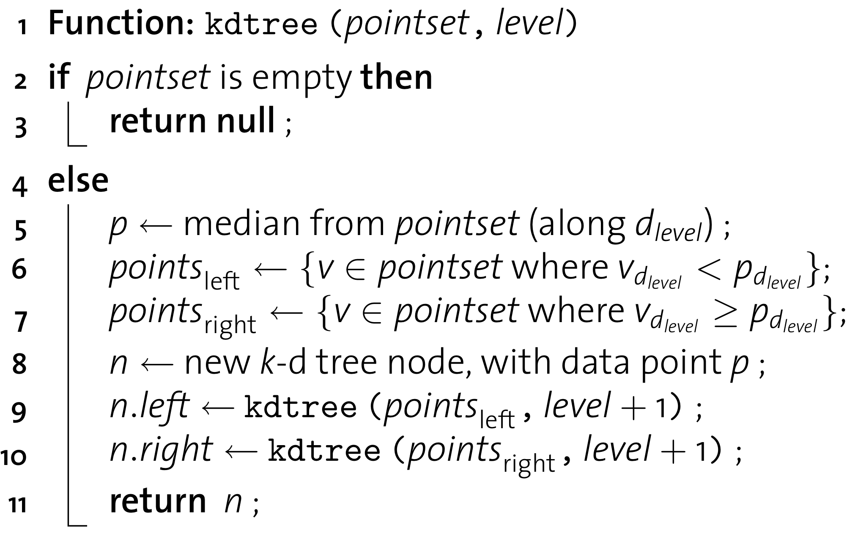
k-d-Bäume
k-d-Bäume übernehmen die positiven Eigenschaften von Punkt-Quad-Bäumen, sind aber speichereffizienter
Für eine gegebene Punktmenge kann ein balancierter k-d-Baum konstruiert werden³
³ v_{i}: Koordinate i von Punkt v

Slide 18
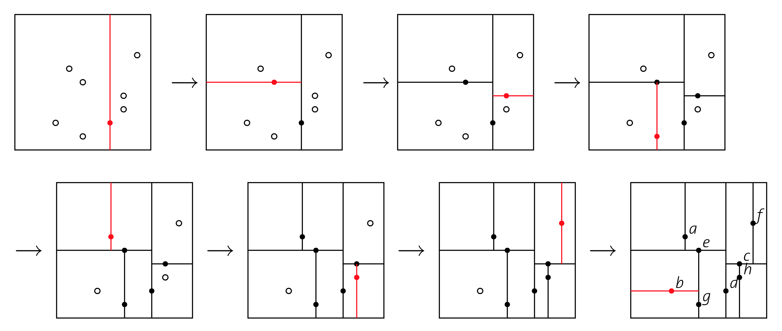
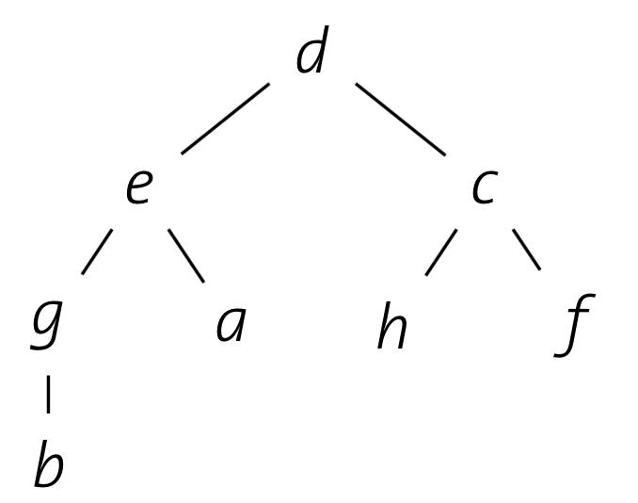
Balancierte k-d-Baum-Konstruktion
Ergebnis

Slide 19
Non-Standard-Datenbanken
Multidimensionale Indizierung
Volltextindizierung
Multidimensionale Indizierung für Hauptspeicher
Multidimensionale Indizierung: R-Bäume
Multidimensionale Indizierung: k-d-B-Bäume

Slide 20
k-d-B-Bäume
k-d-Bäume auf Sekundärspeichern
Verwendung von Seiten als organisatorische Einheiten
Jeder Knoten in einem k-d-B-Baum füllt eine Seite
k-d-Baum-Layout für jede Seite
John T. Robinson. The K-D-B-Tree: A Search Structure for Large
Multidimensional Dynamic Indexes. SIGMOD 1981.

Slide 21
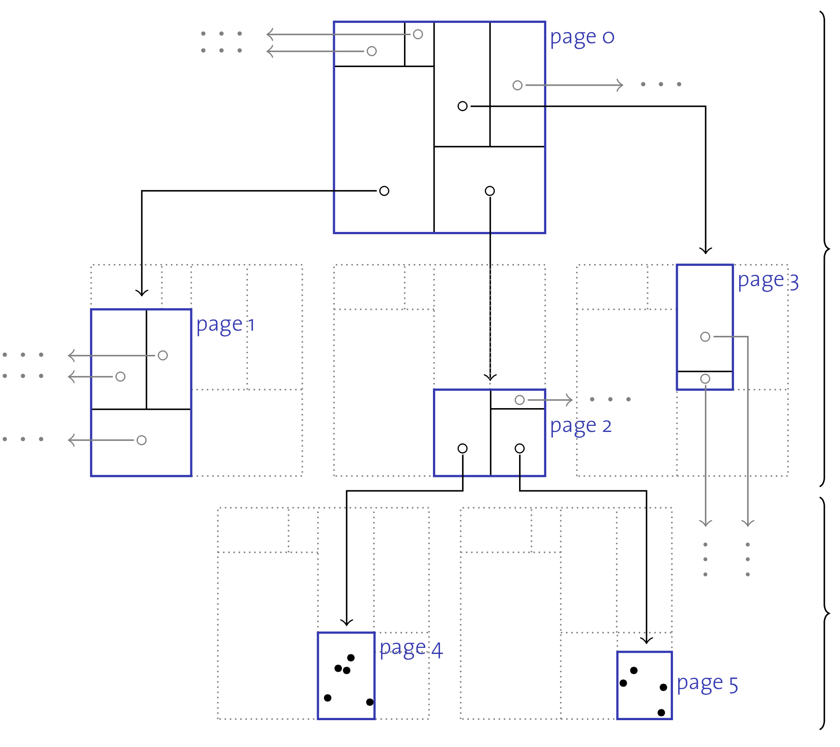
k-d-B-Bäume: Zentrale Idee
Regionenseiten
enthalten Einträge <region, pageID>
keine Nullzeiger
bilden balancierten Baum
alle Regionen disjunkt und rechteckig
Punktseiten
enthalten Einträge <point, rid>
→ Blattknoten B⁺-Baum

Slide 22
Operationen auf k-d-B-Bäumen
Suche in einem k-d-B-Baum läuft wie folgt:
Auf jeder Seite bestimme die Region R_{i}, die Anfragepunkt q enthält (oder sich mit der Anfrageregion Q schneidet)
Für jedes solche R_{i} bestimme die Seite und wende Suche rekursiv an
Auf Punktseiten hole jeden Punkt p_{i}, der auf Anfrage passt, und gebe ihn zurück

Slide 23
Operationen auf k-d-B-Bäumen
Beim Einfügen wird der Baum balanciert wie beim B⁺-Baum
Füge Eintrag <region, pageID> (<point, rid>) in eine Regionenseite (Punktseite) ein, sofern genügend Platz vorhanden
Sonst: Splitte Seite auf

Slide 24
Aufsplittung einer Punktseite
Aufteilung einer Seite p
Wähle Dimension i und eine i-Koordinate x_{i} entlang derer die Aufteilung erfolgen soll, so dass die Teilung zwei nicht übervolle Seiten erzeugt
Schiebe Datenpunkte entsprechend auf neue Seiten p_{links} oder p_{rechts} sofern p_{i} < x_{i} oder p_{i} ≥ x_{i}
Ersetze <region, p> auf der Elternseite durch <linke-region, p_{links}> und <rechte-region, p_{rechts}>
Der 3. Schritt kann zu einem Überlauf der Elternseite führen und damit zu einem Aufspalten einer Regionenseite

Slide 25
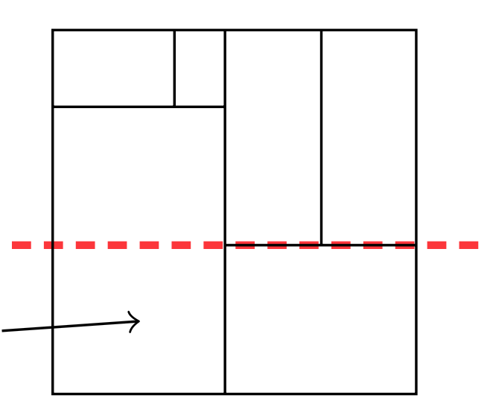
Aufspaltung einer Regionenseite
Aufspaltung einer Punktseite und Verschiebung der Datenpunkte ist recht einfach
Im Falle einer Aufspaltung können einige Regionen auf beiden Seite der Aufteilungslinie liegen
Diese Regionen müssen aufgeteilt werden
Mögliche Folge: Rekursives Aufteilen nach unten
Aufteilungslinie (beachte: Aufteilung erfolgt abwechselnd, horizontaler Split hier nicht möglich)
Aufgeteilte Region

Slide 26
Beispiel noch einmal
Regionenseiten
enthalten Einträge <region, pageID>
keine Nullzeiger
bilden balancierten Baum
alle Regionen disjunkt und rechteckig
Punktseiten
enthalten Einträge <point, rid>
→ Blattknoten B⁺-Baum

Slide 27
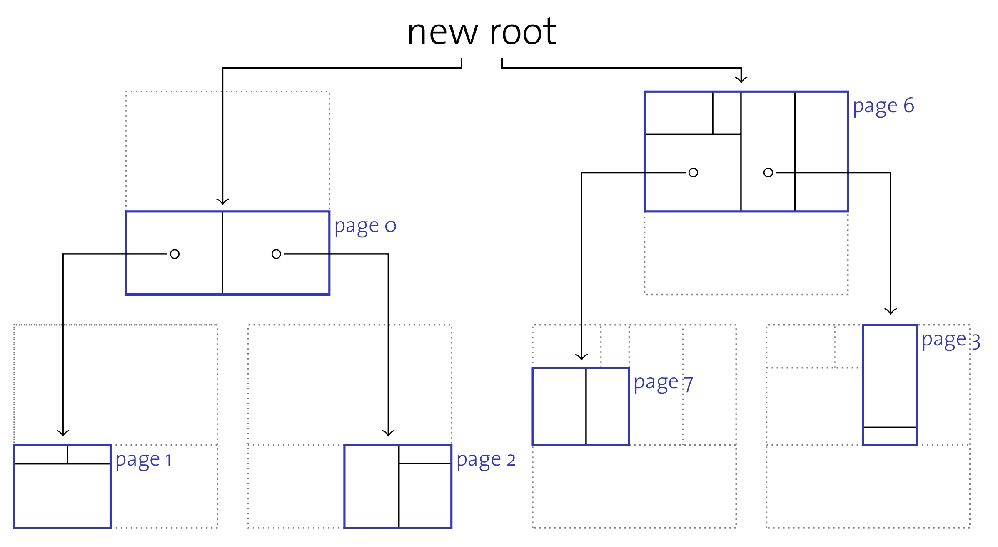
Beispiel: Aufspaltung von Seite 0
Wurzelseite 0 → Seiten 0 und 6 (neue Wurzel erzeugen)
Regionenseite 1 → Seiten 1 und 7
(Punktseiten nicht gezeigt)

Slide 28
k-d-B-Bäume – Diskussion
Symmetrie in Bezug auf alle Dimensionen
Räumliche Gruppierung von Daten in seitenorientierter Weise
Dynamisch in Bezug auf Schreiboperationen
Unterstützung von Punkt und Regionenanfragen
Aber:
Keine Regionendaten
Löschoperationen nicht (dynamisch) unterstützt
Datenraum wird partitioniert, so dass
jede Region rechteckig ist und
sich Regionen nicht überlappen

Slide 29
R-Bäume für Regionen als Daten
Regionen können sich in dieser Struktur überlappen
Innere Knoten enthalten <region, pageID> Einträge, Blattknoten enthalten Einträge der Form <region, rid>, wobei region das minimale Umgebungsrechteck der Datenelemente, die über den Zeigern erreichbar sind
Jeder Knoten enthält zwischen d und 2d Elemente (→ B⁺-Baum). Die Wurzel kann weniger als d Elemente enthalten, sofern weniger als d Elemente im Baum sind.
Einfüge- und Löschalgorithmen halten den R-Baum balanciert
Es können sowohl Punkte als auch Regionen gespeichert werden
Antonin Guttman. R-Trees: A Dynamic Index Structure for Spatial Searching. SIGMOD 1984

Slide 30
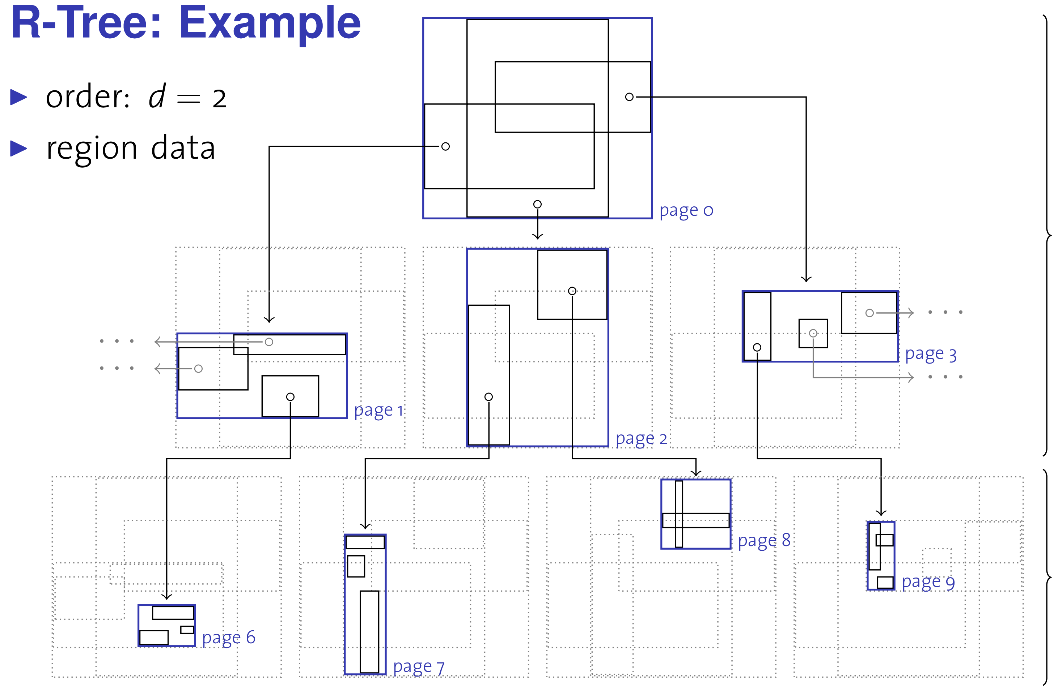
R-Baum: Beispiel
Ordnung: d = 2
Regionendaten
Innere Knoten
Blattknoten

Slide 31
R-Baum: Regionenanfrage (Schnitt)
Anfragerechteck
Ordnung: d = 2
Regionendaten
Innere Knoten
Blattknoten
Diese Präsentation enthält Animationen, die in PDF nicht angezeigt werden.

Slide 32
R-Baum: Suchen und Einfügen
Während der Suche müssen ggf. mehrere Kinder betrachtet werden (gilt für Punkt- und Regionenanfragen)
Einfügen erfolgt wie in einem B⁺-Baum
Wähle richtigen Blattknoten n für die Einfügung (versuche entstehende neue Rechtecke zu minimieren)
Falls n voll ist, spalte ihn auf (wir haben n und n‘) und verteile alte Einträge auf n und n‘
Aufspaltungen können nach oben propagieren und erreichen ggf. die Wurzel
Nach dem Einfügung müssen Regionen im Vorgänger-knoten angepasst werden (Umgebungsrechtecke)

Slide 33
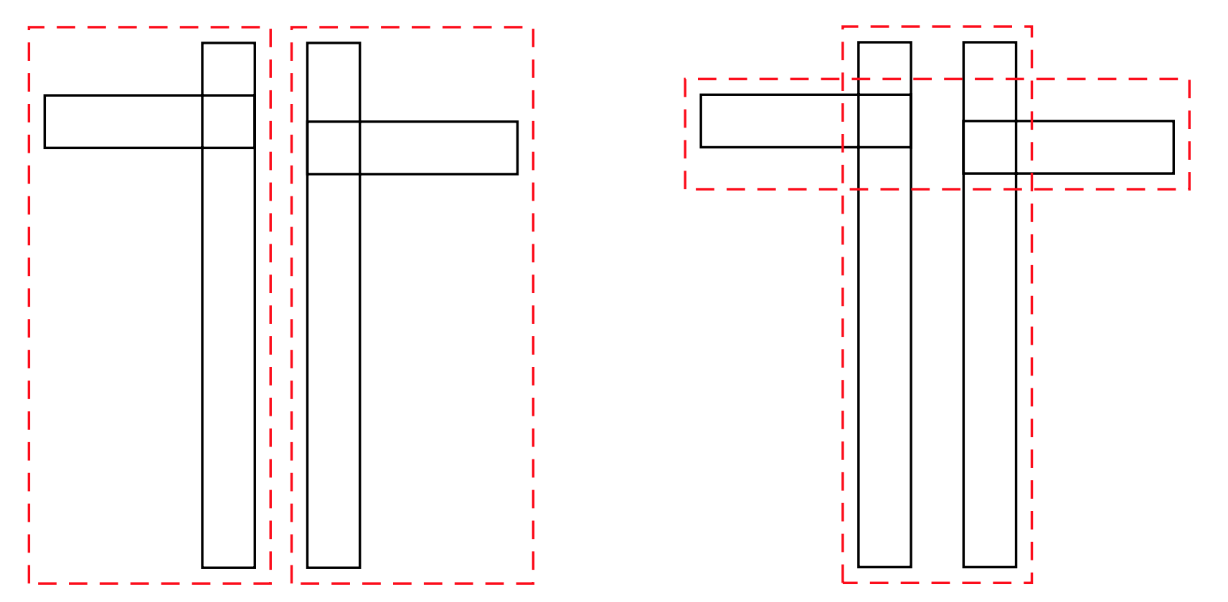
Aufspaltung von Knoten im R-Baum
Mehrere Möglichkeiten
Heuristik: Minimiere überdeckte Fläche
Bestimmung der besten Aufteilung i.a. zu kombinatorisch
Das originale Guttman-Papier stellt Approximation vor
Verbessert in Nachfolgepapieren (R*-Baum, ...)
Schlechte Aufspaltung
Gute Aufspaltung

Slide 34
Löschoperationen
R-Baum-Invarianten bei jeder Operation beibehalten
Falls ein Knoten n zu leer wird (weniger als d Einträge nach einer Löschoperation) wird der Knoten gelöscht
Und die Einträge werden auf andere Knoten verteilt
Der erste Schritt kann zur Löschung des Elternknoten führen
Löschen ist eine aufwendige Operation in R-Bäumen

Slide 35
Non-Standard-Datenbanken
Multidimensionale Indizierung
Volltextindizierung
Multidimensionale Indizierung für Hauptspeicher
Nächste-Nachbarn- Anfragen
Multidimensionale Indizierung: k-d-B- und R-Bäume

Slide 36
K-Nächste-Nachbarn-Anfragen
Sei M eine (Grund-)Menge,
q ∉ M ein Anfragepunkt,
k ∈ N die gewünschte Anzahl gesuchter nächster Nachbarn von q und d eine Abstandsfunktion
und |M|≥ k,
dann ist die Menge NN(k, q, M) der k nächsten Nachbarn von q definiert als
diejenige Teilmenge S ⊆ M, mit |S| = k
so dass es keine Menge S‘ ⊆ M mit S ∩ S‘ = ∅ gibt,
so dass ein p ∈ S und p‘ ∈ S‘ existiert und d(q, p) > d(q, p‘)
S‘ muss nicht notwendigerweise k Elemente haben.
N. Roussopoulos, S. Kelly and F. Vincent, “Nearest Neigbor Queries,” Proc. ACM SIGMOD Conference New York, pp. 71-79, 1995.

Slide 37
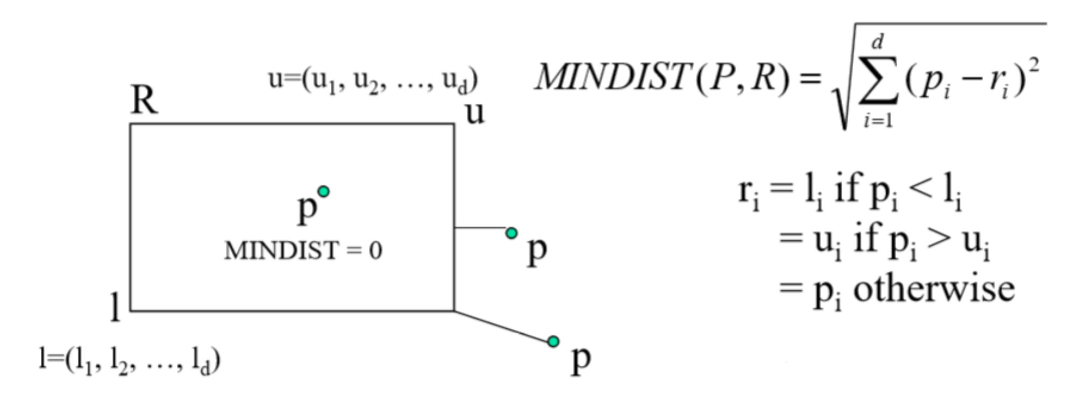
MINDIST
Nehmen wir an, wir haben einen Punkt p und ein Rechteck R definiert durch zwei Punkte l und u, dann seien die Funtionen MINDIST(p, R) wie folgt definiert:

Slide 38
Branch-and-Bound-Ranking-Search mit R-Baum
G. Hjaltason and H. Samet, “Distance Browsing in Spatial Databases,” ACM TODS, 24(2), pp. 265- 318, Juni 1999

Slide 42
Branch-and-Bound-Ranked-Search (BRS)
algorithm BRS (rt, k, type, score, f, filter)
// rt is an R-tree on the dataset, k denotes the number of data points to return
// type can be either min or max, score computes a score for an rtree entry (MBR) based on f
// f is a point scoring function, filter is a filter for the data points (where clause)
let pq = build_priority_queue(type, {})
result = {}
n = 0
object
for e ∈ root(rt) do
insert((e, score(mbr(e), f)), pq)
while n < k and not empty?(pq) do
object := delete_next(pq)
if point?(object) then
result := result ∪ {object}
n := n + 1
else
if leaf?(object) then
for p ∈ filter(points(mbr(object))) do
insert((p, f(p)), pq)
else
for e ∈ children(object) do
insert((e, score(mbr(e), f)), pq)
return result
BRS(data-rtree, 3, ‘min’, MINDIST, f, identity)

Slide 43
Non-Standard-Datenbanken
Multidimensionale Indizierung
Volltextindizierung
Multidimensionale Indizierung: k-d-B- und R-Bäume
UB-Bäume Z-Ordnungen
Nächste-Nachbarn- Anfragen

Slide 44
Bit-Verschränkung
Zusammengesetzte Schlüssel <a, b> wegen Asymmetrie nicht direkt hilfreich für den effizienten Zugriff
Was passiert, wenn die Bits von a und b verschränkt werden (und damit „symmetrischer“)?
<a, b> (zusammengesetzt)
a und b verschränkt

Slide 45
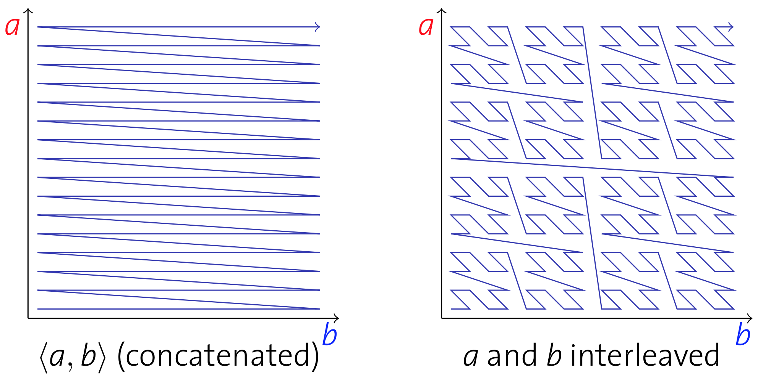
Z-Ordnung
<a, b> (zusammengesetzt)
a und b verschränkt
Beide Ansätze linearisieren die Koordinaten im Wertebereich nach einer festgelegten Ordnung
Bitverschränkung erzeugt die Z-Ordnung
Durch die Z-Ordnung erfolgt räumliche Gruppierung

Slide 46
B⁺-Bäume über Z-Ordnungen
Verwendung eines B⁺-Baumes um Z-Kodes des multidimensionalen Raums zu indizieren
Blatt im B⁺-Baum beschreibt Intervall im Z-Raum
Jedes dieser Intervalle beschreibt eine Region im multidimensionalen Datenraum
Um alle Datenpunkte für eine Anfrage Q zu finden, sollen nur solche Blattseiten betrachtet werden, die Regionen enthalten, die sich mit Q schneiden

Slide 47
UB-Baum-Bereichsanfragen
Nach jeder verarbeiteten Seite erfolgt Index-Rescan um neue Seite zu finden, die sich mit Anfragerecht- eck Q schneidet

Slide 48
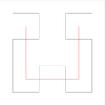
UB-Bäume – Diskussion
UB-Bäume sind dynamisch in Bezug auf Änderungen (bedingt durch die zugrundeliegenden B-Bäume)
Kommerzielle Verwendung im Transbase Datenbanksystem
Raumfüllende Kurven vieldiskutiert in der Literatur (z.B. Hilbert-Kurven)
F. Ramsak, V. Markl, R. Fenk, M. Zirkel, K. Elhardt, R. Bayer, Integrating the UB-Tree into a Database System Kernel, In Proc. 26th International Conference on Very Large Data Bases, pp. 263-272, 2000

Slide 49
Non-Standard-Datenbanken
Von der Volltextsuche zur multidimensionalen Indizierung
Volltextindizierung
Multidimensionale Indizierung
Fluch der Dimensionalität
Codierungstheorie zur Indizierung

Slide 50
Anwendungen: Multimedia-Datenbanken
Inhaltsbasierte Suche
Viele Merkmalsvektoren
Hochdimensionale Räume

Slide 51
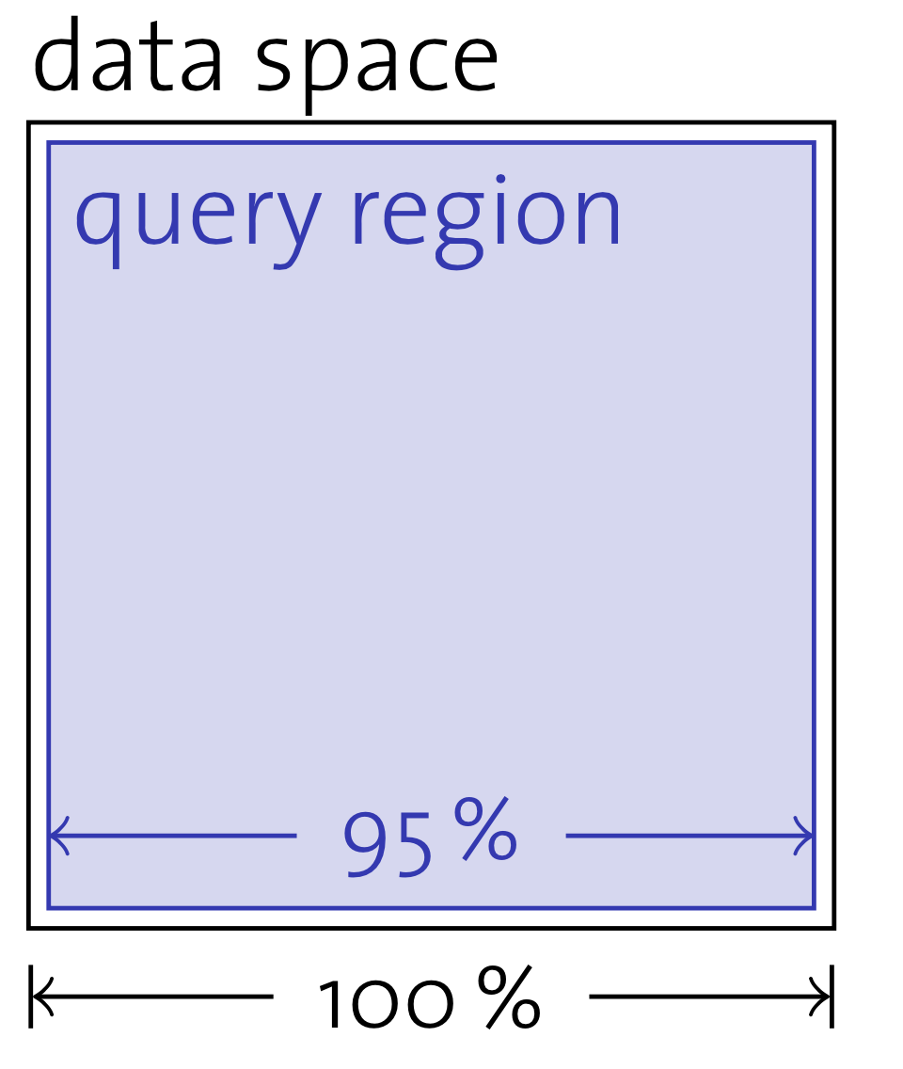
Fluch der Dimensionalität
Für große Werte von k sind die diskutierten Techniken wenig effektiv
Für k=100 ergeben sich 2¹⁰⁰ ≈ 10³⁰ Partitionen pro Knoten in einem Punkt-Quad-Baum
Selbst bei Milliarden von Datenpunkten sind fast alle Partitionen leer
Betrachten wir eine sehr große Region („Würfel“) mit einer Abdeckung von 95% der Region in jeder Dimension
Für k = 100 ergibt sich eine Wahrscheinlichkeit von
0.95¹⁰⁰ ≈ 0,59%, dass ein Punkt in dieser Region liegt

Slide 52
Multidimensionale Indizierung: Überblick
k-d-Bäume / k-d-B-Bäume
R-Bäume
Fluch der Dimensionalität
UB-Bäume

